Slide 1
Признаки параллелограмма

Slide 2
Как определить, что данный четырехугольник параллелограмм?

Slide 3
По определению

Slide 4
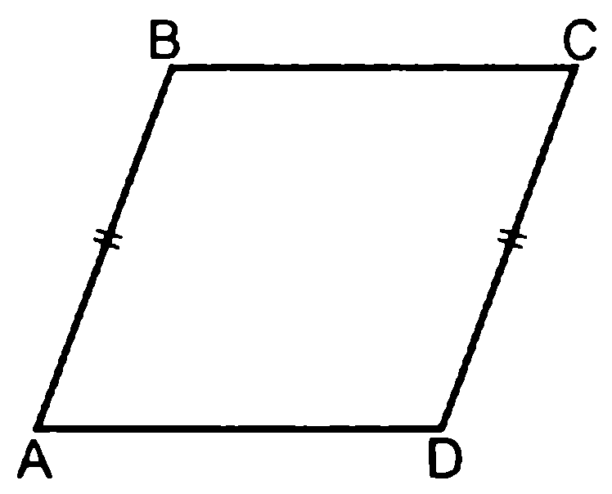
Первый признак параллелограмма

Slide 5
№1.

Slide 6
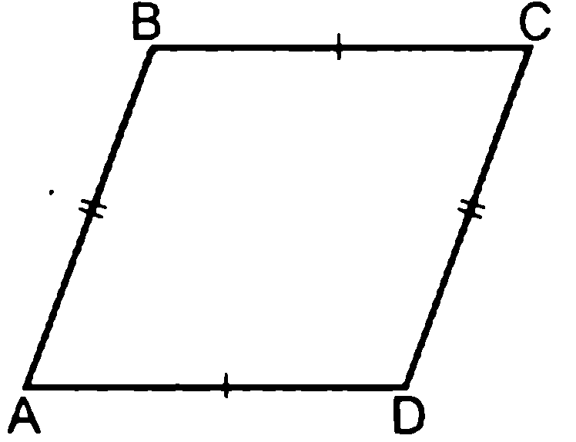
Второй признак параллелограмма

Slide 7
№2.

Slide 8
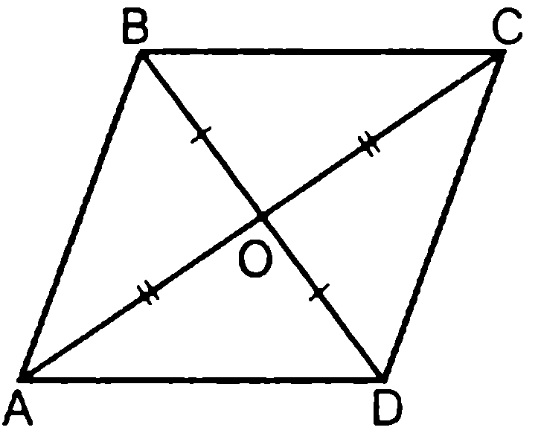
Третий признак параллелограмма

Slide 9
№3.

